Slide 1
Algorithm 12-5
第六組

Slide 2
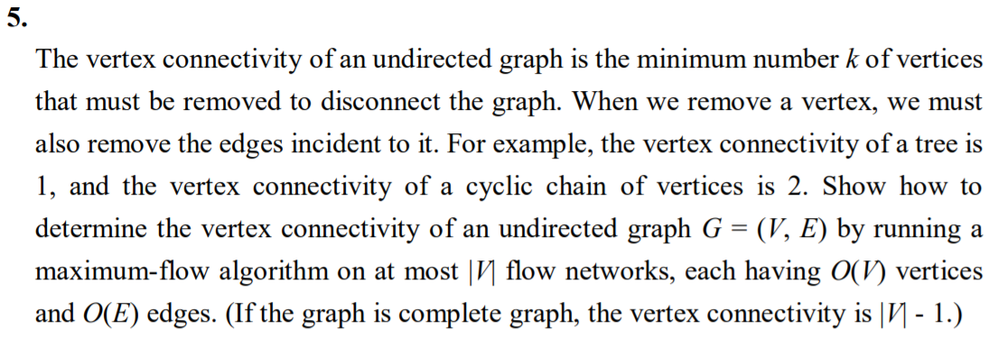

Slide 3
Vertex_Connectivity(G)
K = ∞ // vertex connectivity
Step1:找到一個u ∈ V，u要連接的邊數是最少，將u設為s (如果u連接的邊數為|V|-1，則為complete graph，
vc = |V|-1)
Step2:對所有v ∈ V-{u},做maximum-flow algorithm,把v設為t,
capacity全部設為1，flow從0開始，找到cut後，對其他 (s,t之外)s無法走到的v計算有幾個flow經過，算出
mf =# of Max flows
K = min(mf , K)

Slide 4

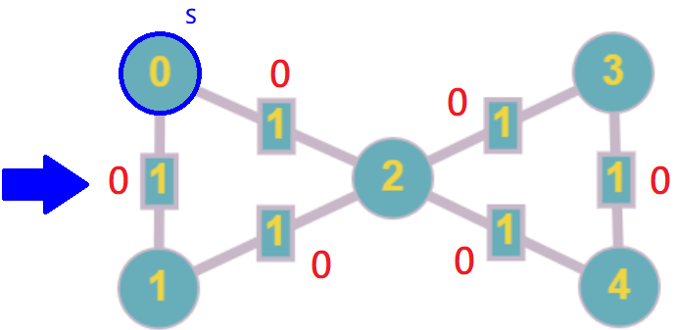
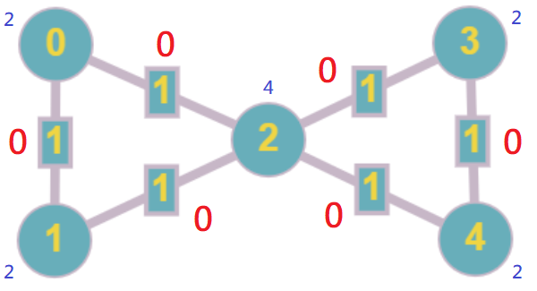

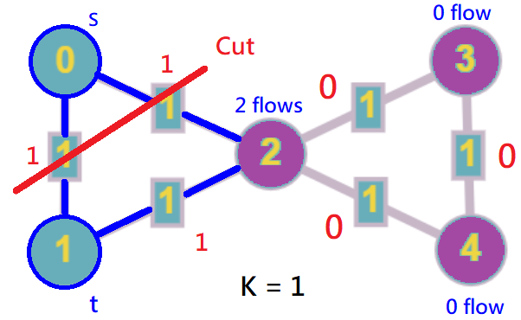
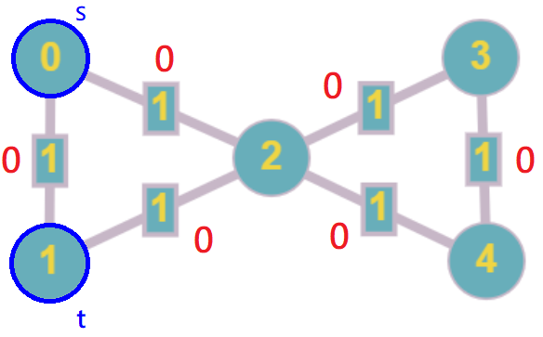


Slide 5
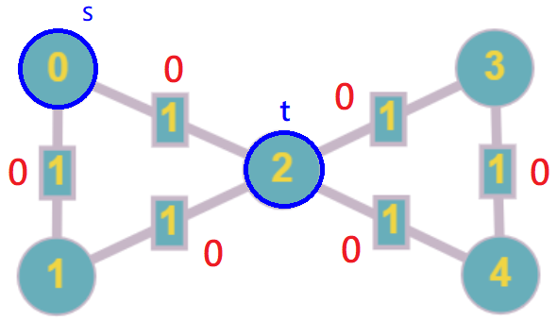
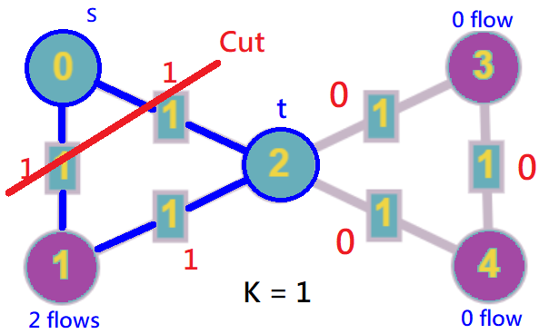


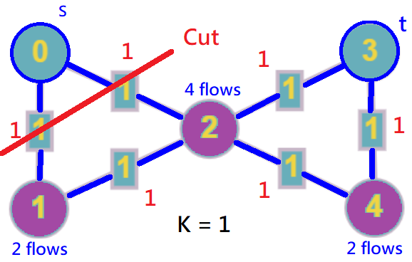
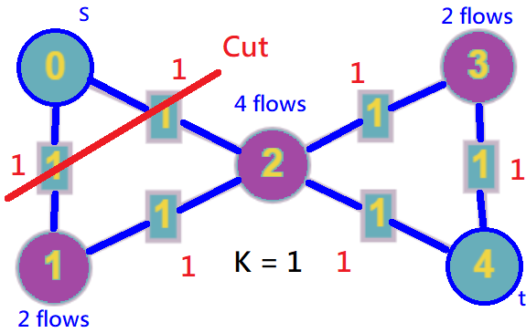
vertex connectivity = 1

